Slide 1
STYL GOTYCKI
ZUZANNA SZUMSKA

Slide 2
STYL GOTYCKI
W połowie XII wieku budowniczowie we Francji wprowadzili nowe elementy konstrukcji kościołów, dzięki którym mogli wznosić wysokie i strzeliste świątynie. Głównymi materiałami budowlanymi były kamienie i cegły.
Styl ten upowszechnił się w Polsce w XIV stuleciu.
Najczęściej spotykanymi budowlami oprócz kościołów były ratusze, spichlerze, sukiennice czy kamienice mieszczańskie.

Slide 3
ELEMENTY ARCHITEKTURY GOTYCKIEJ
Łuki oporowe
Witraże
Wysokie wieże
Rozety
Portale
Wysokie okna
Filary i przypory

Slide 4
Architektura gotycka w Polsce

Slide 5
Kościół Mariacki w Krakowie

Slide 6
Kościół Mariacki w Gdańsku

Slide 7
Zamek w Malborku

Slide 8
Barbakan w Krakowie

Slide 9
Architektura gotycka na świecie

Slide 10
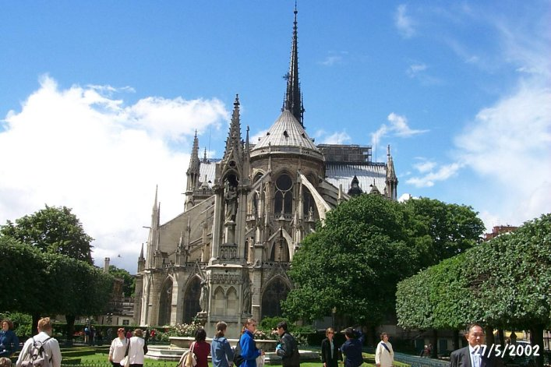
Katedra Notre Dame w Paryżu

Slide 11
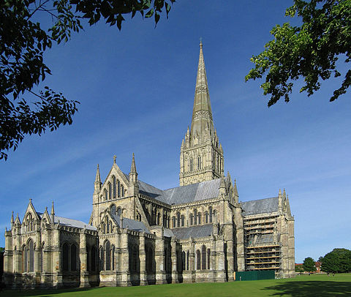
Katedra w Salisbury (Anglia)

Slide 12
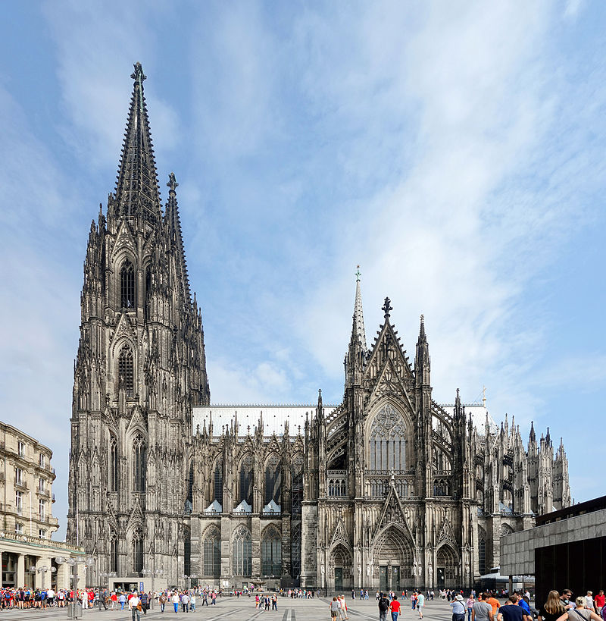
Katedra w Kolonii (Niemcy)

Slide 13
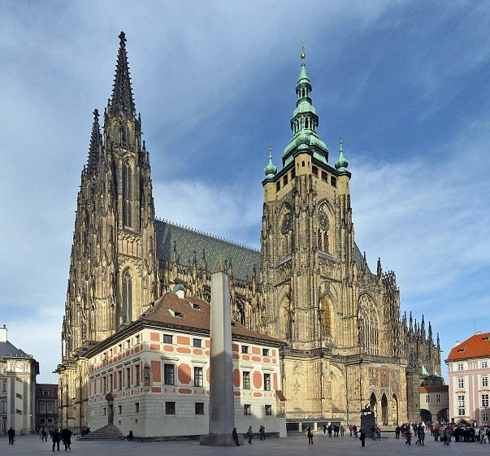
Katedra w Pradze (Czechy)

